Slide 1
1. 개발환경
OS
Windows10
Ubuntu 20.04 LTS
Language & FrameWork
Java 11 / Spring Boot
HTML / CSS / JavaScript
NginX / Mustache
DataBase
MySQL

Slide 2
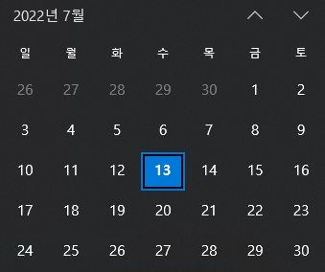
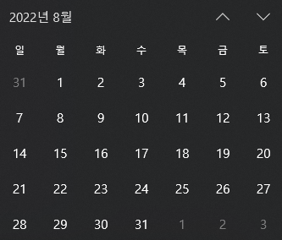
2. 개발일정
 | 7월 3주차 | 7월 4주차 | 8월 2주차 | 8월 2주차 | 8월 2주차 | 8월 2주차
공동개발환경

Slide 3
2. 개발일정
7월 2주차: 공동개발환경 세팅 / 개발계획
7월 3주차: 공동개발환경 세팅(Server, NginX, MySQL), ERD
7월 4주차: 개발시작
8월 1주차:
8월 2주차:
8월 3주차:
8월 4주차:

Slide 4
공동개발환경 구성
Ubuntu SSH 서버연결
개발자 로컬 PC 연동
Github 공동개발환경 사용

Slide 5
임시할일
공동개발환경 세팅
페이지구상
기능 구상
ERD 구상
페이지 개발
기능 개발
BootStrap 디자인

